Slide 1
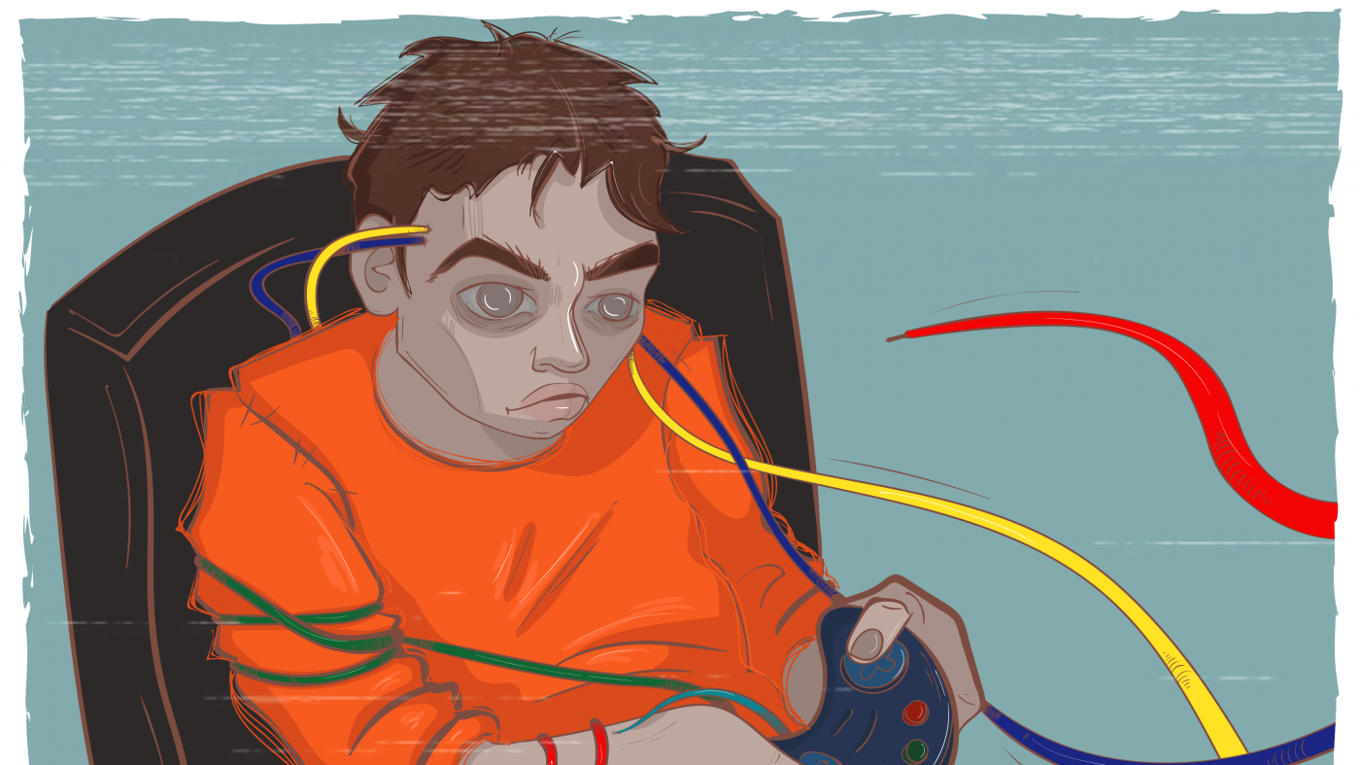
Путь героя. Игровая зависимость

Slide 2
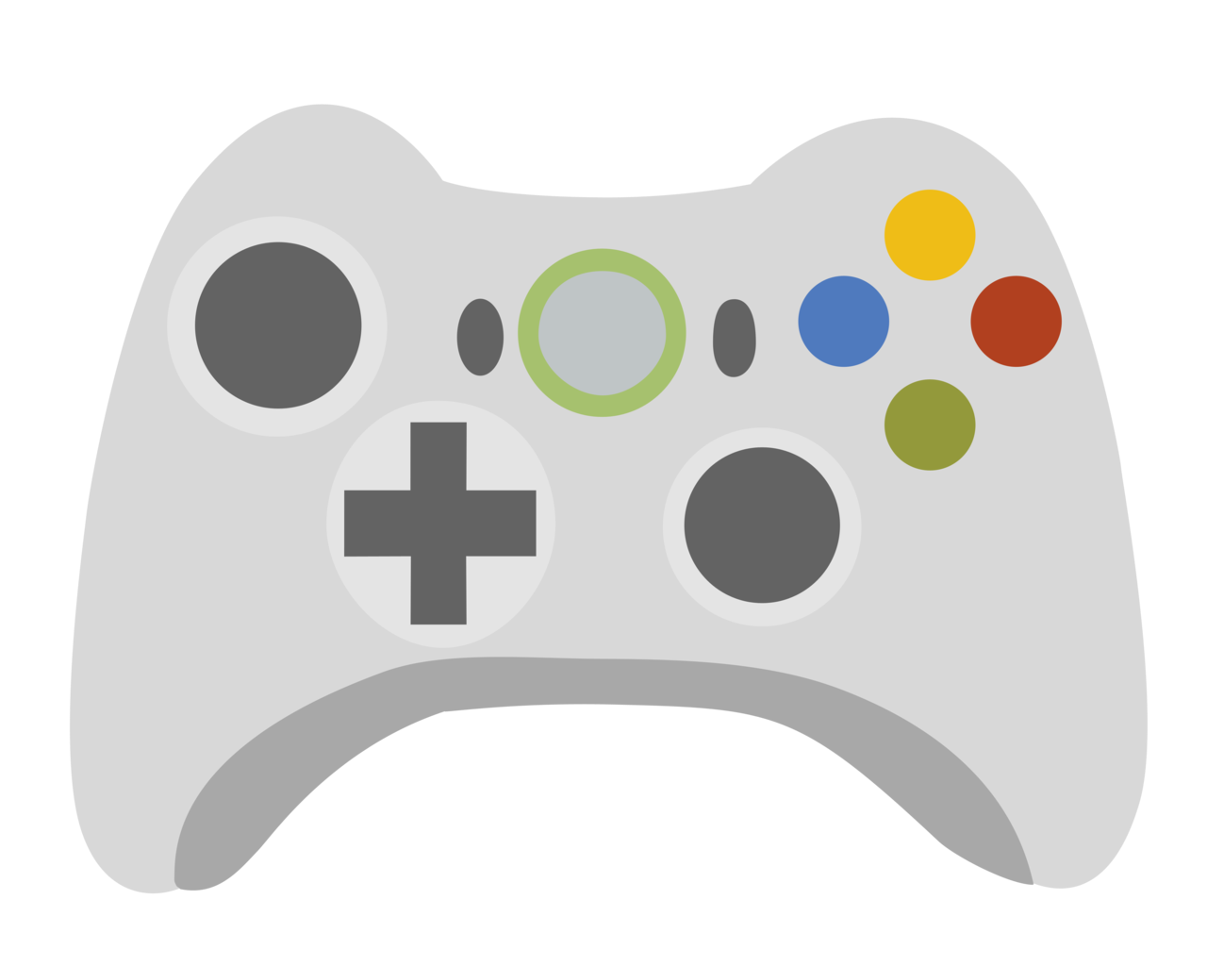
Игры это не зло, если соблюдается баланс между игровым временем и другими аспектами жизни.
!Но! Игровая зависимость у подростков и детей является серьезной проблемой, требующей внимания.

Slide 3
Игровая зависимость является патологическим состоянием, характеризующимся чрезмерной и неконтролируемой потребностью в играх.
В медицине патология известна как «игровое расстройство» и описывается в Международной классификации болезней 10-го пересмотра (МКБ-10) под кодом F63.0. Относится к группе психических и поведенческих нарушений, связанных с вредными привычками и отклонениями в поведении.

Slide 4
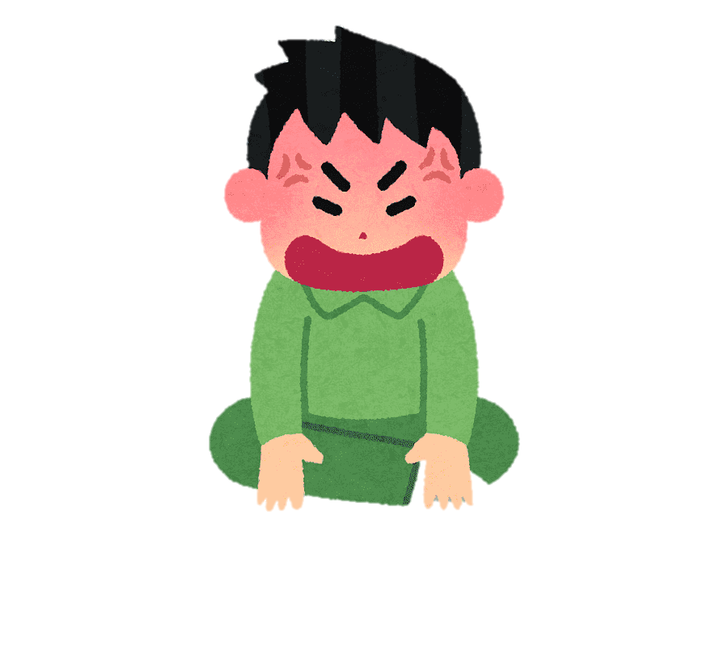
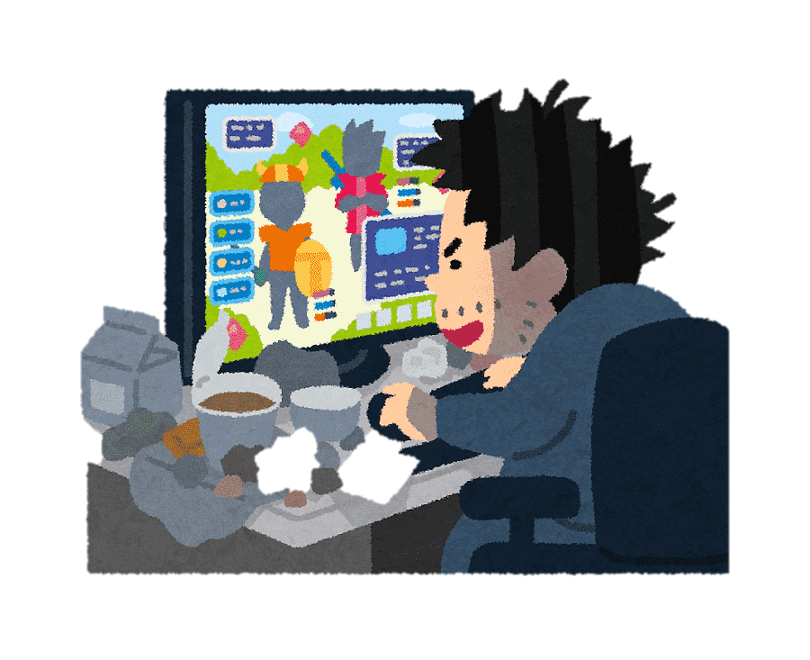
Характеризуется:
1. Утратой контроля над поведением.
2. Приоритетом игр над другими важными аспектами жизни, возникновением сильного влечения к ним, увеличением времени, проводимого в играх.
3. Приводит к изоляции, снижению академической и профессиональной производительности, а также к соматическим проблемам, таким как нарушение сна, неполноценное питание и недостаток физической активности.

Slide 5
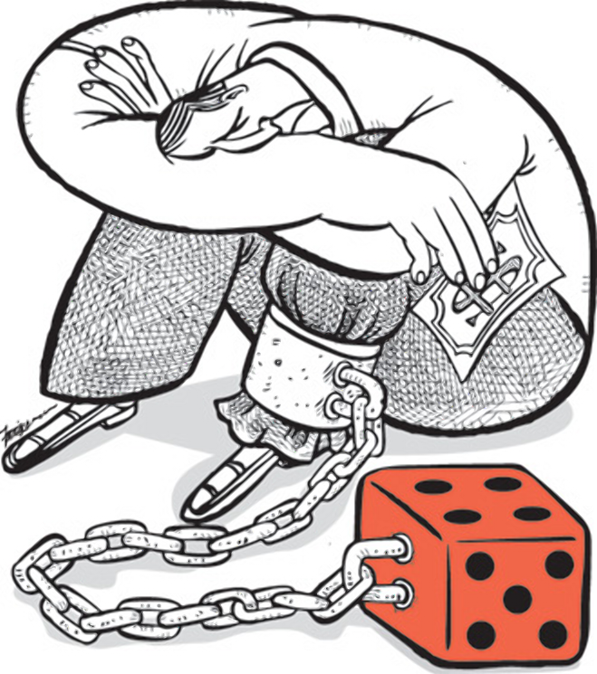
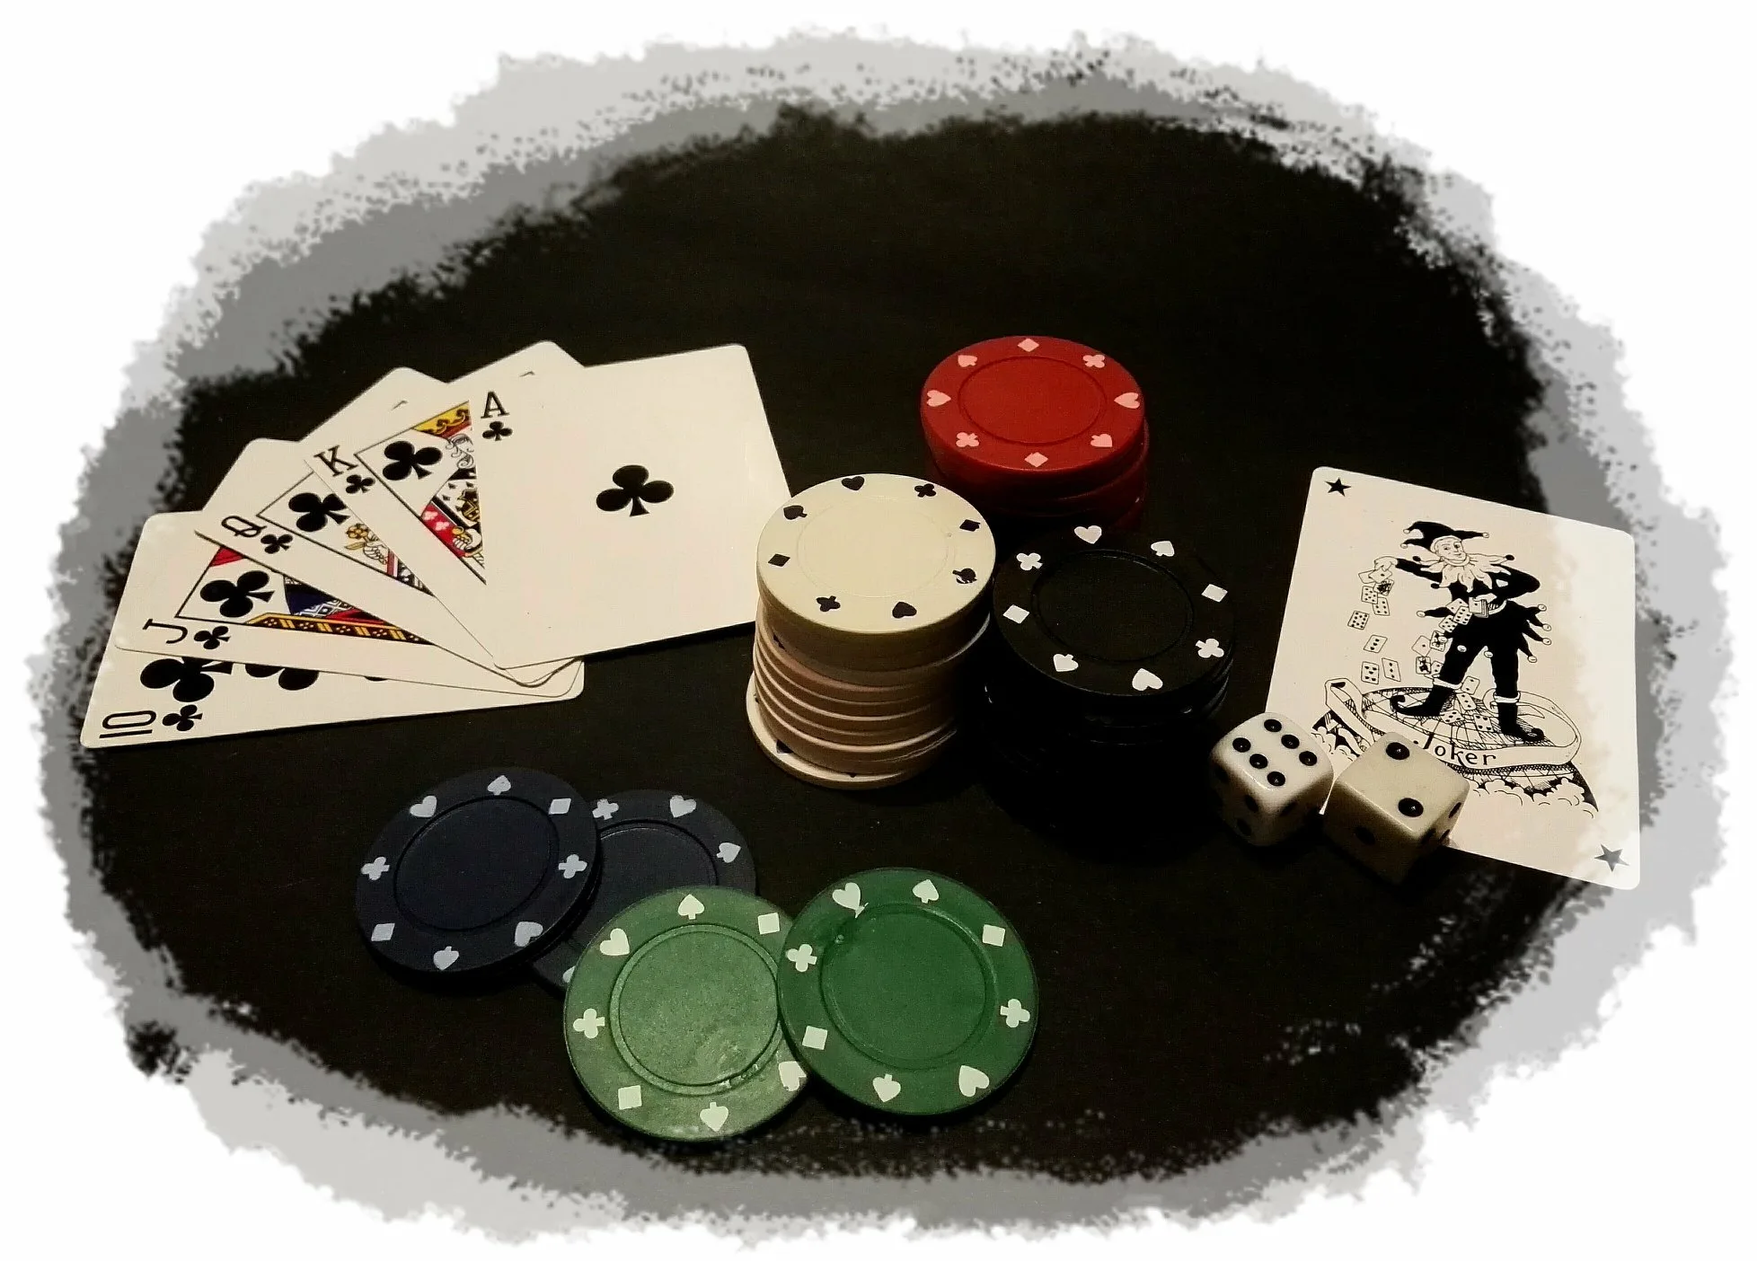
Лудомания – патологическая склонность к азартным играм, заключается в частых повторных эпизодах участия в азартных играх, которые доминируют в жизни человека и ведут к снижению социальных, профессиональных, материальных и семейных ценностей

Slide 6
Признаки игровой зависимости у подростков
Родителей должны насторожить следующие проявления в поведении детей:
• Игры становятся главным приоритетом в жизни ребенка. Он игнорирует свои обязанности, как школьные, так и повседневные, и предпочитать проводить время за гаджетами.
• Игромания у детей сопровождается постепенным увеличением времени, проводимым в играх. Они играют дольше и чаще, чтобы удовлетворить свою потребность.

Slide 7
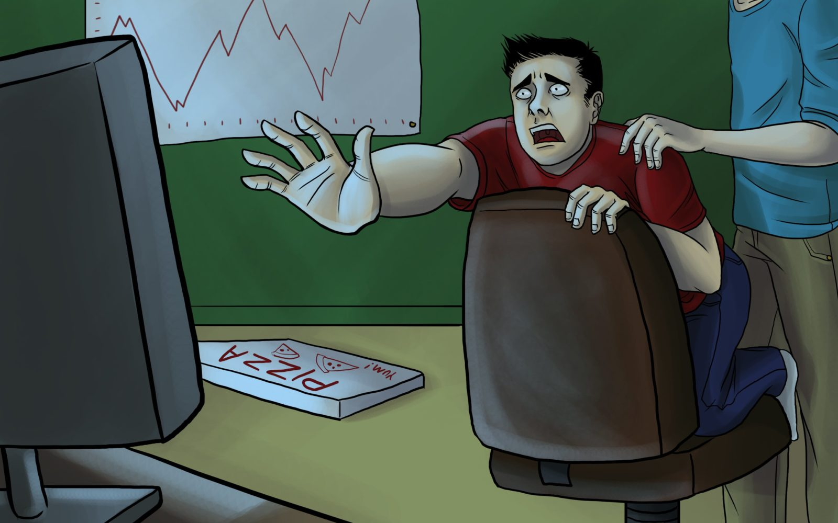
Подросток отказывается от участия в других активностях, таких как спорт, хобби, общение с ровесниками или учеба. Он изолируется и отдаляется от друзей, часто конфликтует со сверстниками. Ухудшается успеваемость.

Slide 8
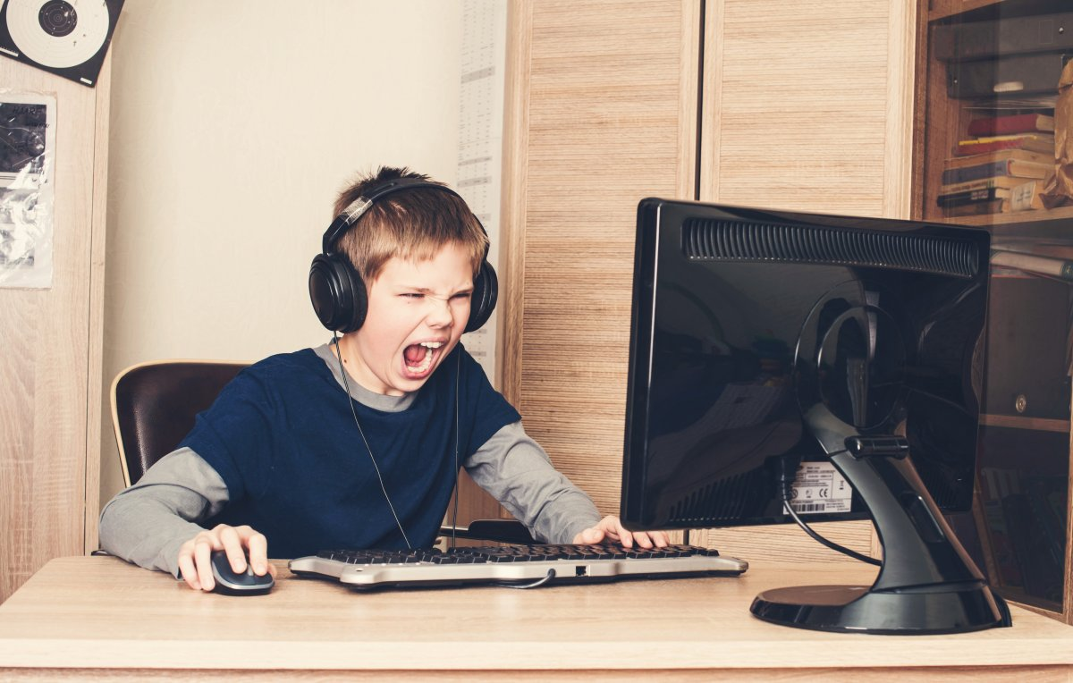
У детей с игровой зависимостью меняется настроение. Они становятся раздражительными, агрессивными, особенно если им отказывают в игре или ограничивают время, проводимое в ней.

Slide 9
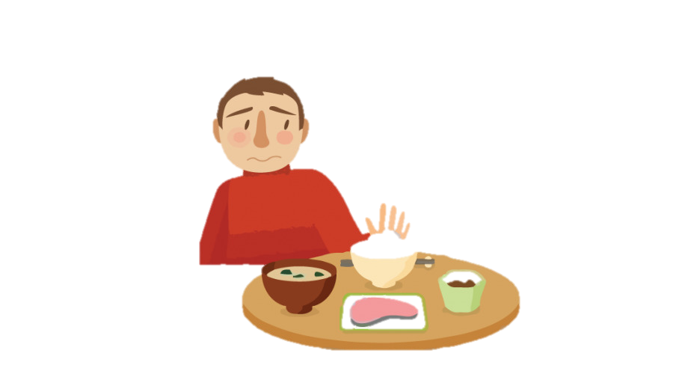
• Длительное время, проведенное за гаджетами, вызывает физические симптомы детской игромании, такие как проблемы со сном, нарушение аппетита, головные боли, снижение остроты зрения и плохая физическая форма.
• Подросток с зависимостью часто отрицает проблему и не признает ее. Он становится вспыльчивым и раздражительным, когда речь заходит об его игровой активности. Категорически отказывается обсуждать любую тему, связанную с активными играми.

Slide 10
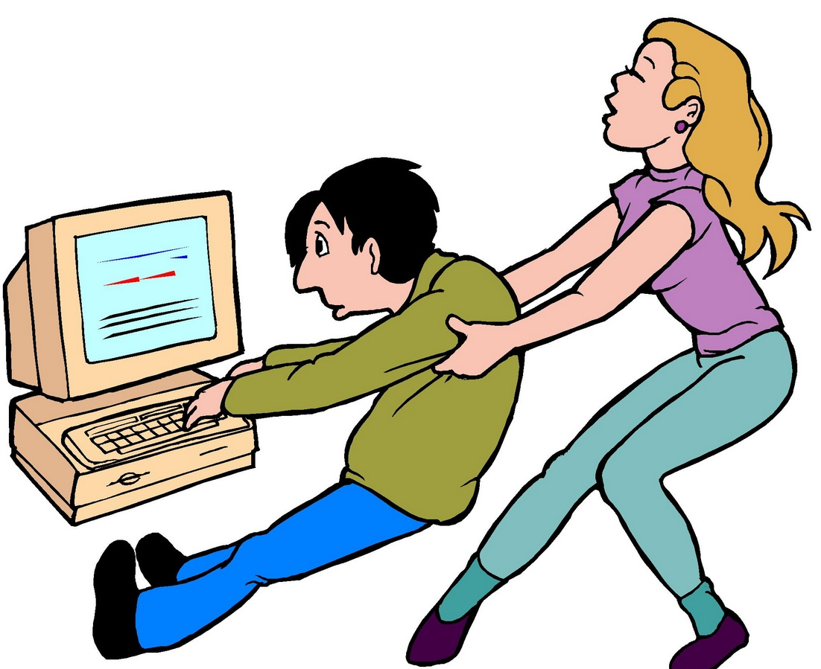
Игровая зависимость у подростков может быть вызвана различными факторами, взаимодействующими между собой.
Среди основных причин, способствующие развитию болезни:
• Психологические факторы
• Социальное окружение
• Наличие интернета и доступность игр
• Одиночество
• Недостаток альтернативных занятий
• Генетические и биологические факторы

Slide 11
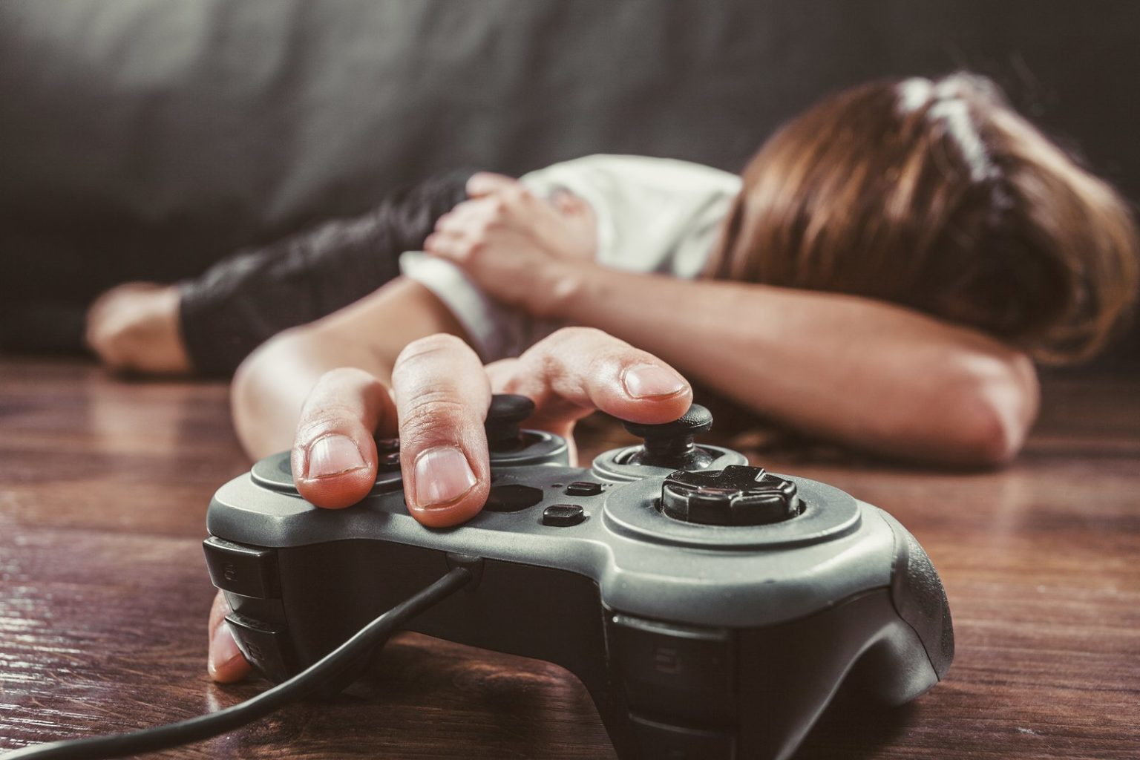
Психологические факторы
Некоторые подростки используют игры в качестве способа борьбы с эмоциональными проблемами, стрессом или тревогой. Игры становятся источником удовольствия и эскапизма, позволяющим временно избежать реальности

Slide 12
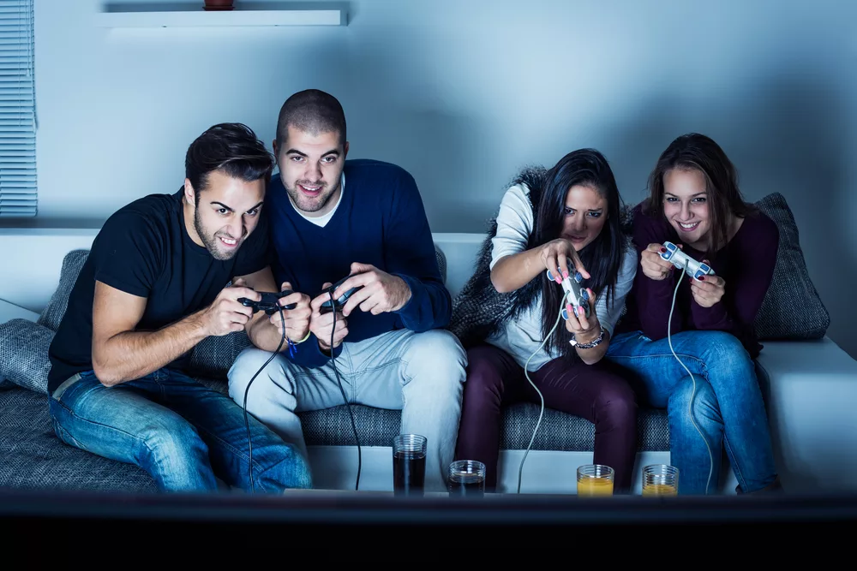
Социальное окружение
Среда, в которой ребенок находится, оказывает огромное влияние на развитие зависимости.
Например, если окружающие друзья или члены семьи также увлечены играми, это стимулирует детей к участию в играх и увеличению времени, проводимого в них

Slide 13
Наличие интернета и доступность игр
Легкий доступ к Сети и широкий выбор развлечений предоставляют подросткам возможность проводить больше времени в виртуальном мире. Большое количество онлайн-игр и социальных платформ привлекают и затягивают школьников

Slide 14
Одиночество
Недостаток общения в реальном мире толкает детей на поиск друзей в виртуальном пространстве. С помощью игр они компенсируют нехватку внимания

Slide 15
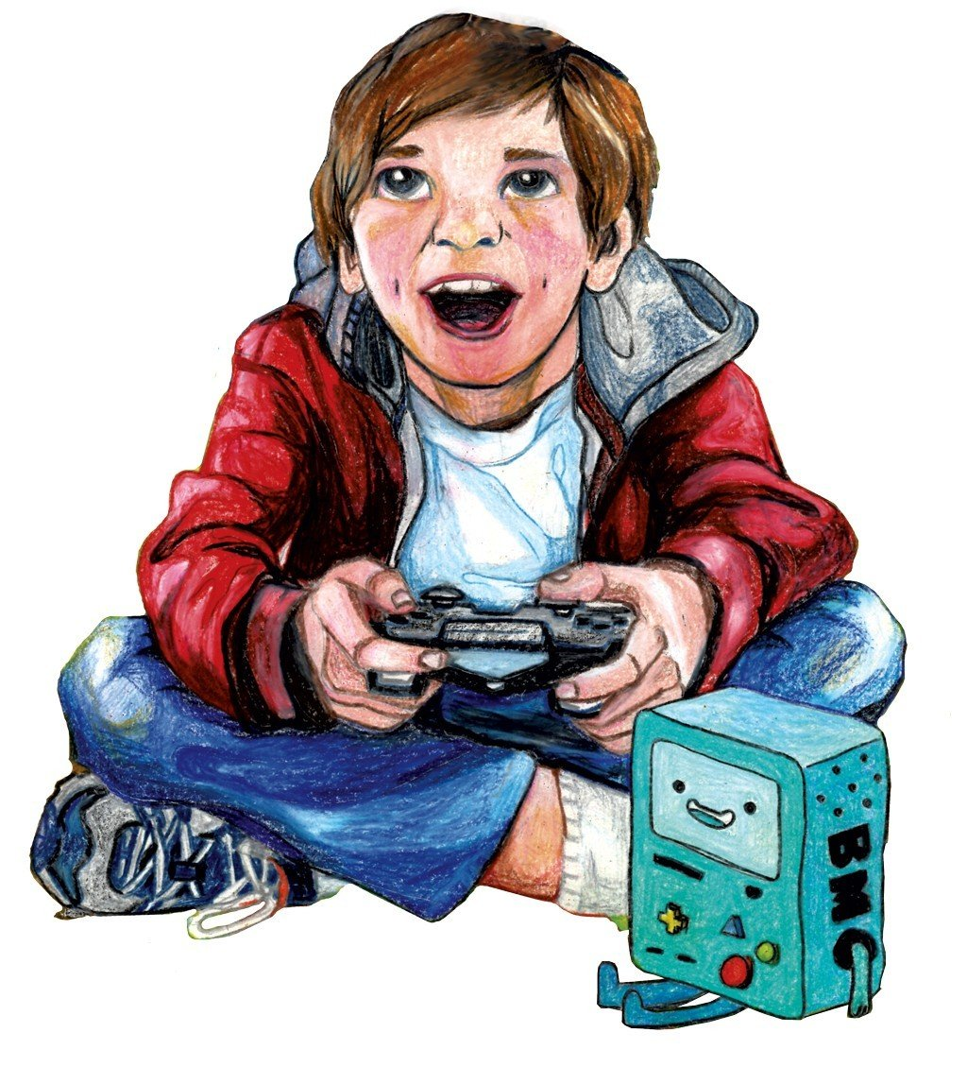
Недостаток альтернативных занятий
Если у подростка отсутствуют другие интересы или хобби, игры становятся основным способом проведения времени. Отсутствие структурированных активностей и занятий приводит к тому, что игры становятся единственным источником получения новых эмоций.

Slide 16
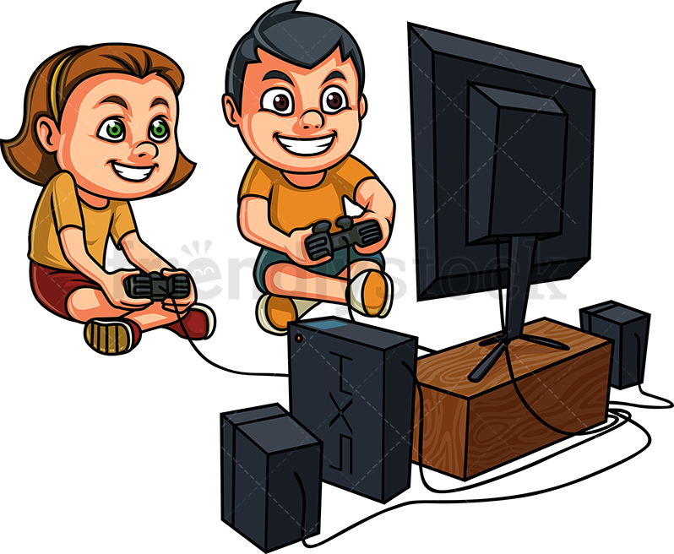
Генетические и биологические факторы
Некоторые исследования показывают, что данные моменты играют немалую роль в развитии игровой зависимости у детей. Например, некоторые люди имеют большую склонность к аддикции от адреналина, что приводит к болезненному увлечению азартными играми.

Slide 17
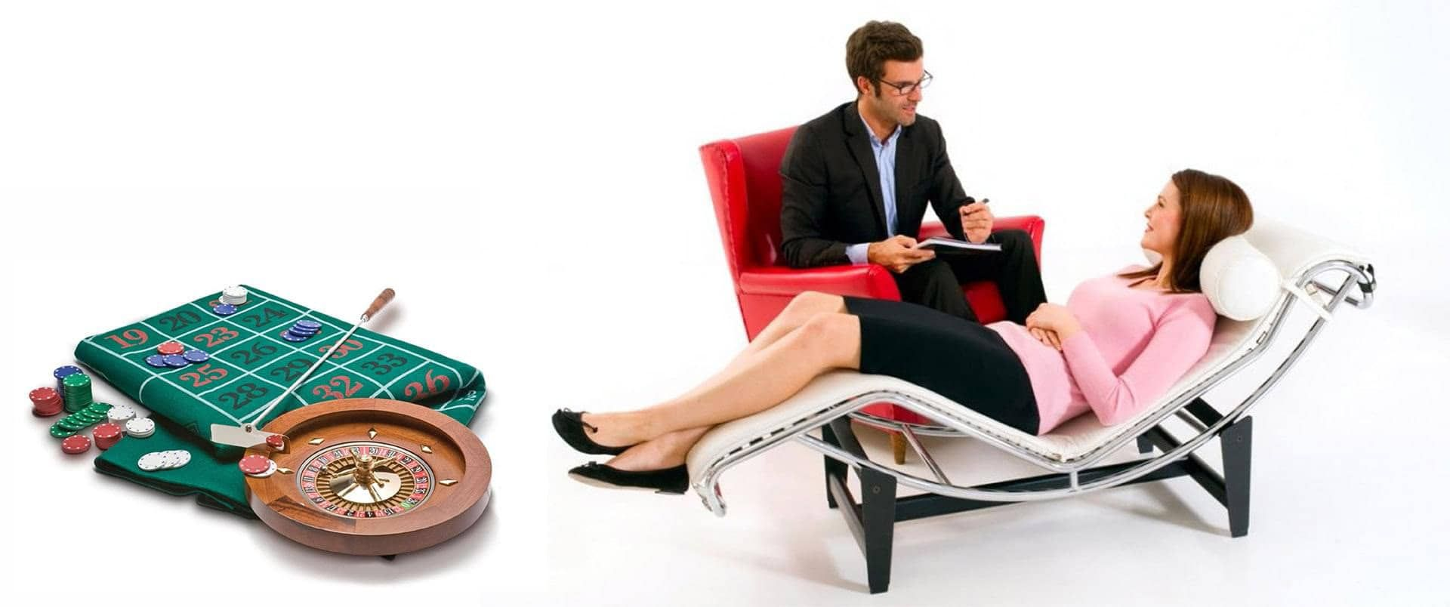
Лечение игровой зависимости у подростков и детей
Лечение игровой зависимости у детей проводится под наблюдением психиатра, имеющего опыт работы с подростками и лудоманией. Только врач может определить период, сложность и корректировки терапии в каждом конкретном случае.

Slide 18
Терапевтические мероприятия проводятся как амбулаторно, так и в стационаре, в зависимости от тяжести состояния ребенка. В некоторых случаях требуется госпитализация для контроля и лечения зависимости.

Slide 19
Помощь подросткам от игромании предусматривает комплексный подход, включающий в себя как психологическую, так и медицинскую помощь. Важно провести детальное обследование и оценку состояния школьника, чтобы определить степень аддикции и выявить возможные проблемы, связанные с болезнью.

Slide 20
Профилактика
1. Не запрещайте ребенку играть и не критикуйте его.
2. Планируйте с ребенком совместную деятельность.
3. Подавайте личный пример.
4. Задействуйте ребенка в мероприятиях, кружках, секциях.
5. Поднимайте самооценку ребенка
6. Поощряйте дружбу с другими детьми
7. Ознакомьтесь с популярными играми сами

Slide 21
Список литературы:
1)Лукьянченко Н.В., Родительский фактор психологического неблагополучия подростков
2)Решмидт Х. Психотерапия детей и подростков. Москва «Мир», 2000
3)Бандура А., Уолтерс Р. Подростковая агрессия. Изучение влияния воспитания и семейных отношений.
4)Кекелидзе, 3.И., Посттравматическое стрессовое расстройство у детей и подростков.

